Slide 1
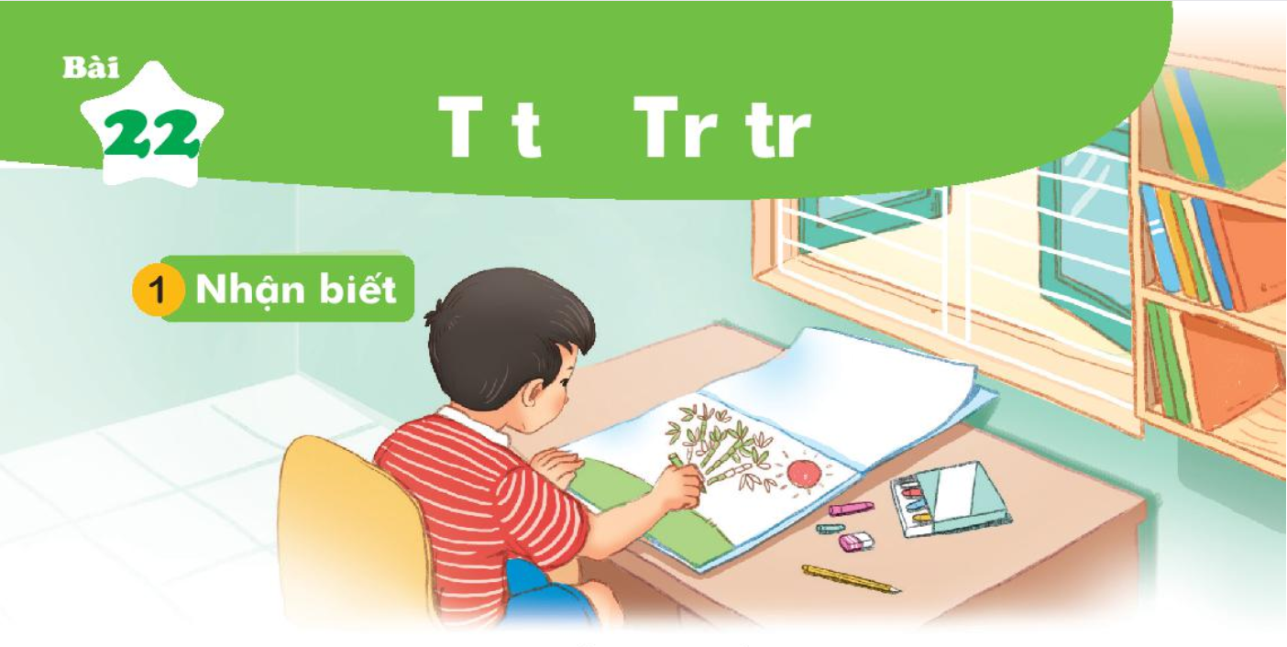
Mảnh ghép kì diệu
1
2
3
4

Slide 2
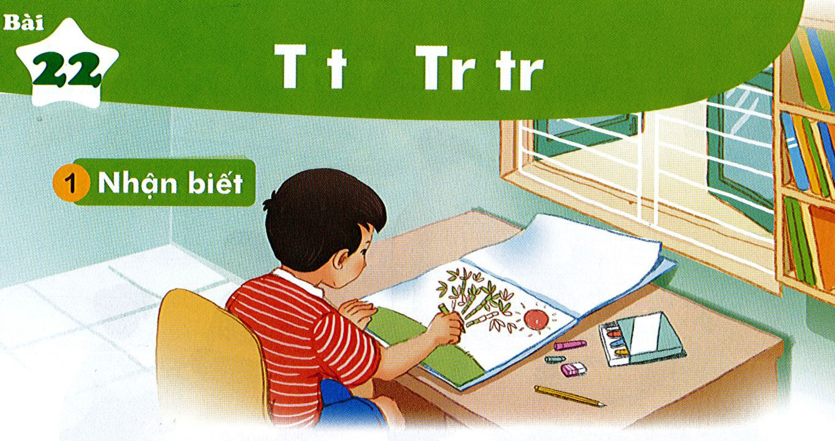
1
NhËn biÕt
Nam toâ böùc tranh caây tre.

Slide 4
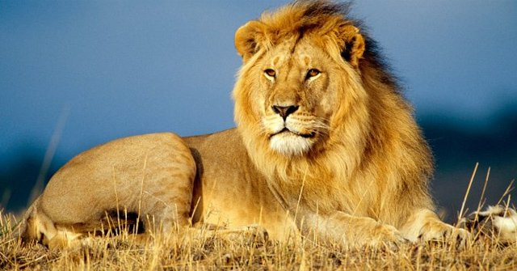

Slide 6
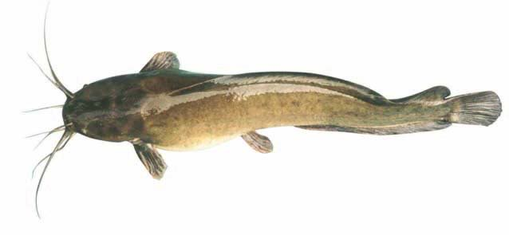

Slide 7


Slide 8
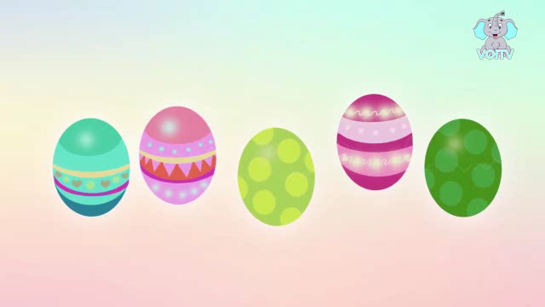
Mình hát lên nào !
Bài hát : “A, B, C Tiếng Việt”

Slide 9
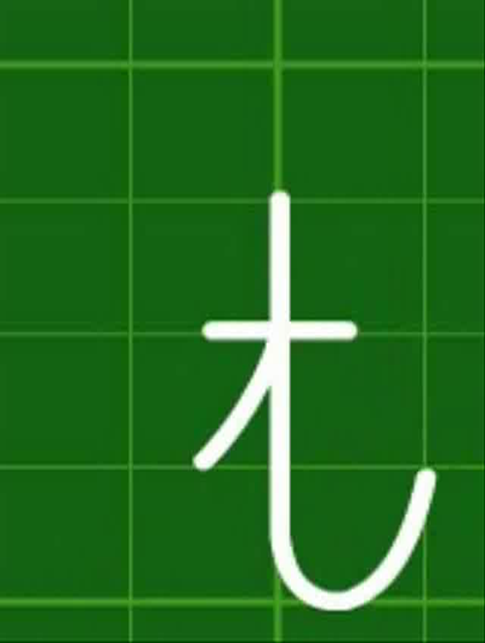
3
ViÕt

Slide 10

3
ViÕt

Slide 11

3
ViÕt

Slide 12

3
ViÕt

Slide 16

rổ rá cá rô
su su chữ số
số

Slide 17
Hãy đọc nào !
Chợ có gà ri, cá rô, su su.
Chợ có cả rổ rá.

Slide 18
rạ
rế
rổ
rổ
sả
sẽ
sò

Slide 19


